Slide 1
BÁO CÁO ĐỒ ÁN
CÔNG NGHỆ NET
ĐỀ TÀI: XÂY DỰNG ỨNG DỤNG QUẢN LÝ SHOP THÚ CƯNG
GVHD: Phạm Đào Minh Vũ
Nhóm thực hiện: Nguyễn Đắc Đạt – 2001190460
Nguyễn Duy Mạnh - 2001190153
Nguyễn Hùng Cường - 2001190304

Slide 2
Nguyễn Hùng Cường | Nguyễn Đắc Đạt | Nguyễn Duy Mạnh
Hóa Đơn | Nhập Hàng | Sản Phẩm
Chi tiết hóa đơn | Chi tiết nhập hàng | Đăng nhập
Khách hàng | Tìm kiếm | Trang Chủ
Nhân Viên | Phân quyền | Báo Cáo
Làm Chung: Giao diện , bắt lỗi Trong quá trình làm giúp đỡ nhau về code nếu bị lỗi, lên ý tưởng nhau cho đồ án

Slide 3
Giới thiệu sơ lược & Phân tích hệ thống
Cơ sở dữ liệu & Chức năng của ứng dụng
Giao diện của ứng dụng

Slide 4
GIỚI THIỆU SƠ LƯỢC
& YÊU CẦU HỆ THỐNG

Slide 5
Giới thiệu sơ lược & Yêu cầu hệ thống
Ứng dụng Quản lý cửa hàng thú cưng do chúng em tìm hiểu và xây dựng với mục đích đơn giản hóa các thao tác, dễ dàng mua, bán, quản lý các hóa đơn nhập – xuất của cửa hàng.
Với các chức đơn giản, dễ sử dụng.
Quản lý hệ thống dữ liệu bao gồm việc cập nhật và quản lý sản phẩm, hóa đơn, khách hàng, nhân viên một cách nhanh chóng và chính xác.
Về chất lượng:
Giao diện phải thân thiện, đơn giản khi thao tác.
Khi thay đổi một chức năng thì không ảnh hưởng tới các chức năng khác

Slide 6
CƠ SỞ DỮ LIỆU
& CHỨC NĂNG CỦA ỨNG DỤNG

Slide 7
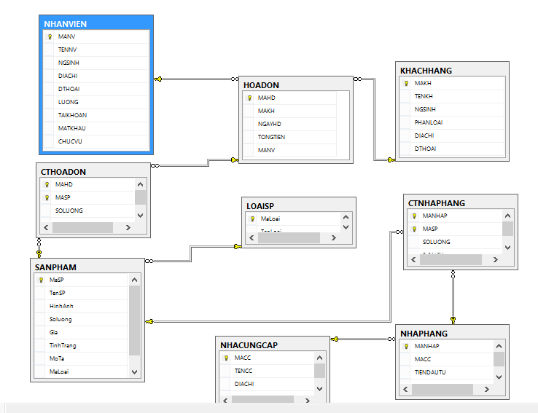
CƠ SỞ DỮ LIỆU

Slide 8
CÁC CHỨC NĂNG CỦA ỨNG DỤNG
Quản lý nhân viên
Quản lý Sản phẩm
Quản lý thông tin nhà cung cấp
Quản lý nhập hàng
Quản lý hóa đơn
Báo cáo doanh thu

Slide 9
CẤU TRÚC CHƯƠNG TRÌNH

Slide 10
GIAO DIỆN ỨNG DỤNG

Slide 11
KẾT LUẬN
Sau một thời gian học tập và tìm hiểu nhóm chúng em đã hoàn thành đề tài Xây dựng ứng dụng quản lí cửa hàng thú cưng. Trong quá trình thực hiện còn rất nhiều thiếu sót và áp dụng các kỹ thuật được học chưa được tối ưu như: Áp dụng cấu trúc đa tầng, các thao tác cũng như phần Code chưa được gọn gàng và tối ưu

Slide 12


